Slide 1
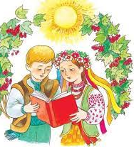
Речення з однорідними членами. Кома між однорідними членами

Slide 2
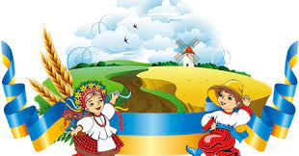
На уроці ти
Повториш понятття про головні та другорядні члени речення
Дізнаєшся про однорідні члени речення
Навчишся знаходити однорідні члени в реченні, вживати правильно кому при них.

Slide 3
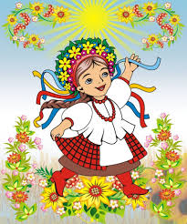
Запам'ятай
Члени речення, які відповідають на одне й те ж питання, поставлене від одного й того ж слова, називають однорідними

Slide 4
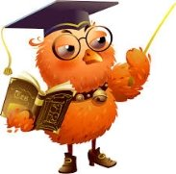
Між однорідними членами речення ставимо кому, якщо вони не з’єднані сполучниками або з’єднані повторюваними сполучниками і (й), та (у зна ченні і), або, чи
У схемах О — це однорідні члени речення.
1. О, О, О. У нашому лісі ростуть берези, клени, дуби.
2. О, і О, і О. У нашому лісі ростуть берези, і клени, і дуби.
3. і О, і О. У нашому лісі ростуть і дуби, і сосни.
4. О і О, О і О. У нашому лісі ростуть берези і клени, дуби і сосни.

Slide 5

Прочитай речення, уставляючи пропущені букви та розділові знаки.
1. У ріднім краю і з…мля найкраща і люди найкрасивіші. 2. Людина міцніша за кремінь слабша за мушку. 3. У небі сонце і в…сна і журавлиний крик (О. Підсуха). 4. Граби і берести дуби і кл…нки стояли, ніби густо наставлені стовпи (за І. Нечуєм-Левицьким). 5. Калинонька сх…лилася до подруги-тополеньки ш…почеться і горнеться і просить ласки й доленьки (Х. Алчевська)

Slide 6
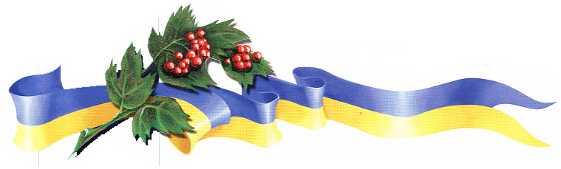
Установи відповідність між схемою та реченням.
А І даль, і гай, і темні кручі відбились
в лагідній воді (Є. Маланюк).
Б Річка синіє, зітхає, сміється (М. Рильський).
В Шпаки і жайворонки, ластівки і солов’ї
повертаються в рідні місця.
Г Теслярі робили мости на Дніпрі, і на Дінці,
і на тихому Збручі (А. Малишко).
1 О, О, О
2 і О, і О, і О
3 О, і О, і О
4 О і О, О і О

Slide 7
Запам'ятай
Між однорідними членами речення, з’єднаними неповторюваними сполучниками і (й), та (у значенні і), або, чи, коми не ставимо. Між однорідними членами речення, з’єднаними повторюваними сполучниками і (й), та (у значенні і), або, чи, кому ставимо

Slide 8
О і О і О, і О
О чи О чи О, чи О
О або О або О, або О

Slide 9
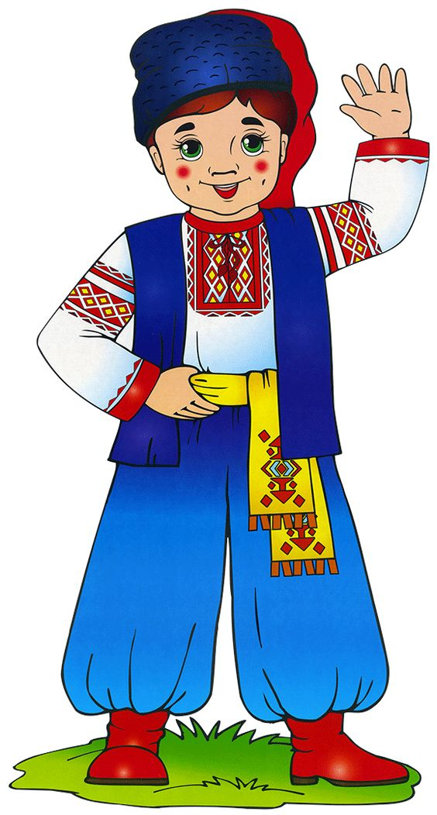
Прочитай речення, уставляючи пропущені букви та розділові знаки.
1. Кожна мати свого сина і милує і г…лубить (М. Познанська).
2. Гуси чи леб…ді в небі пл…вуть (Олександр Олесь).
3. Чи вдома чи в полі вос…ни є роботи доволі (н. тв.).
4. Підмет найчастіше виражаєт…ся іменником або займенником.
5. З однієї квітки бджола робить і мед і отруту (н. тв.).
6. На вустах ро…квітає слово і любистково і барвінково (П. Осадчук).

Slide 10
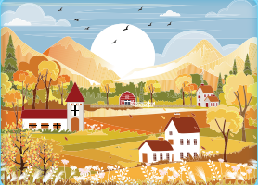
Перепиши речення в робочий зошит, ставлячи пропущені розділові знаки. Підкресли однорідні члени речення
1. Ходить осінь золотиста жовтокоса багряниста (Т. Корольова).
2. Схилилась і пустила коси за вітром сива ковила` (Михайло Доленго).
3. Так чогось хочеться гарного в світі і для себе і для людей (М. Стельмах).
4. Бо якийсь там гетьман чи отаман закопав нечувані скарби (Л. Костенко).
5. Травневий дощ збудив ліси і трави сади й чагарники (В. Самотуга)

